Slide 1

Αισθητήρες Θερμοκρασίας / Υγρασίας “Το Κλιματιστικό”
facebook.com/schoolspace.chania
http://www.schoolspace.gr

Slide 2
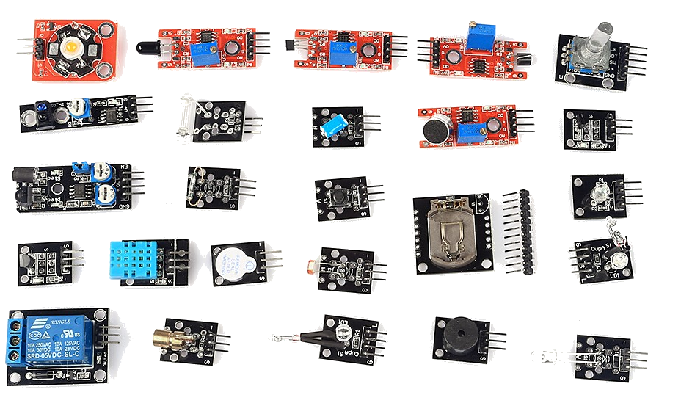
Αισθητήρες και Περιφερειακά

Slide 3
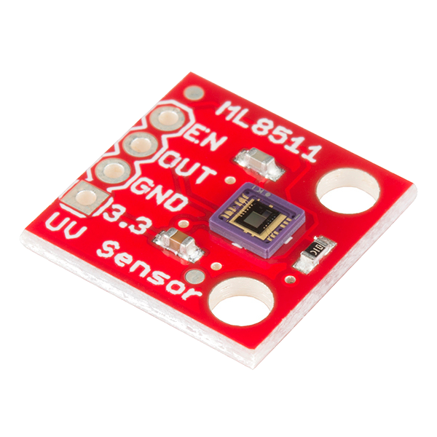
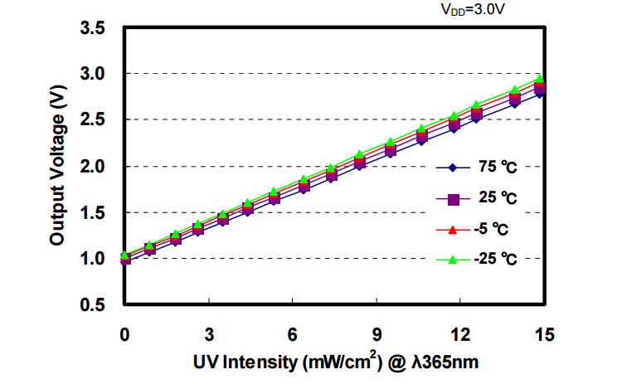
Αισθητήρας με Αναλογική Έξοδο
Αναλογική Είσοδος
Pico (ADC)
Αισθητήρας Υπεριώδους
Ακτινοβολίας

Slide 4
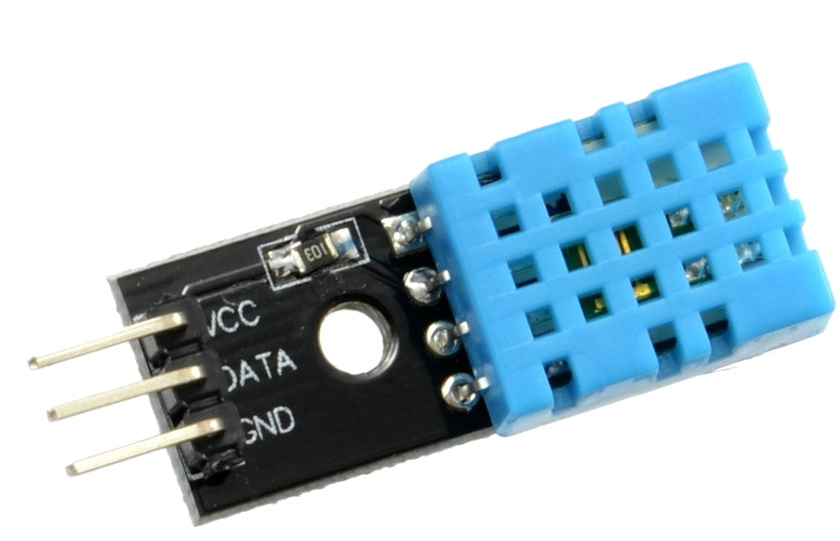
Αισθητήρας με Ψηφιακή Έξοδο
Απευθείας Ψηφιακά
Δεδομένα
DHT11
Αισθητήρας Θερμοκρασίας
Και Υγρασίας

Slide 5
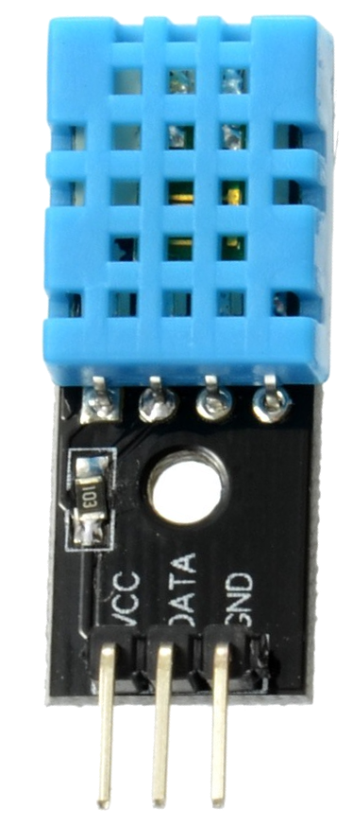
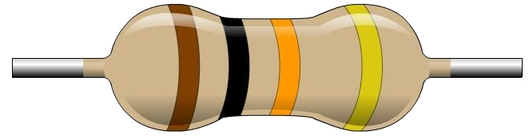
Σειριακή Μετάδοση
Αντίσταση
Pull Up
Microcontroller
Δεδομένα (2)
GND
3.3V

Slide 6
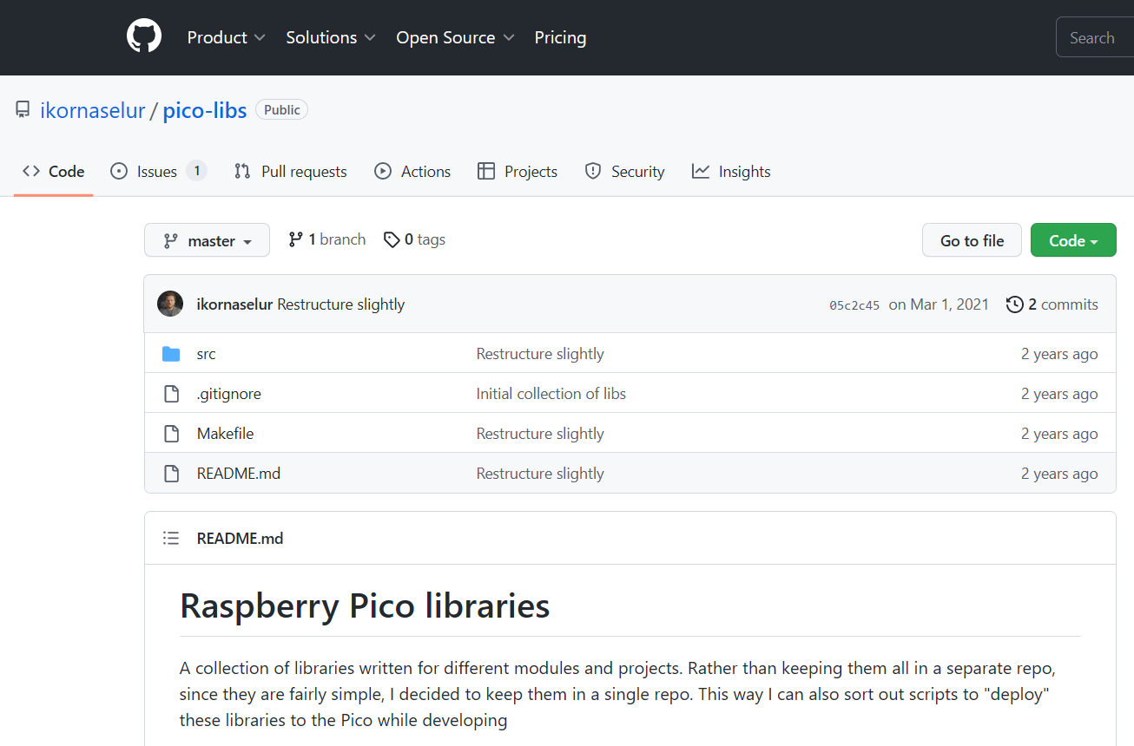
Βιβλιοθήκη Python DHT11
https://github.com/ikornaselur/pico-libs

Slide 7
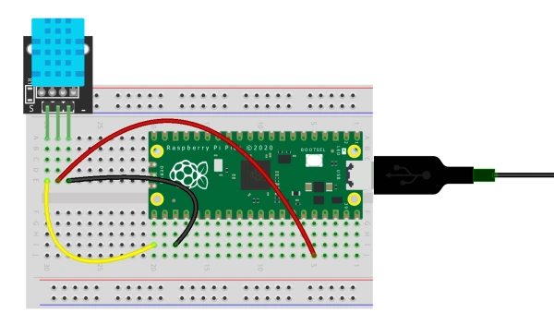
Βασική Σύνδεση
Μια μόνο γραμμή δεδομένων στο GPIO16

Slide 8
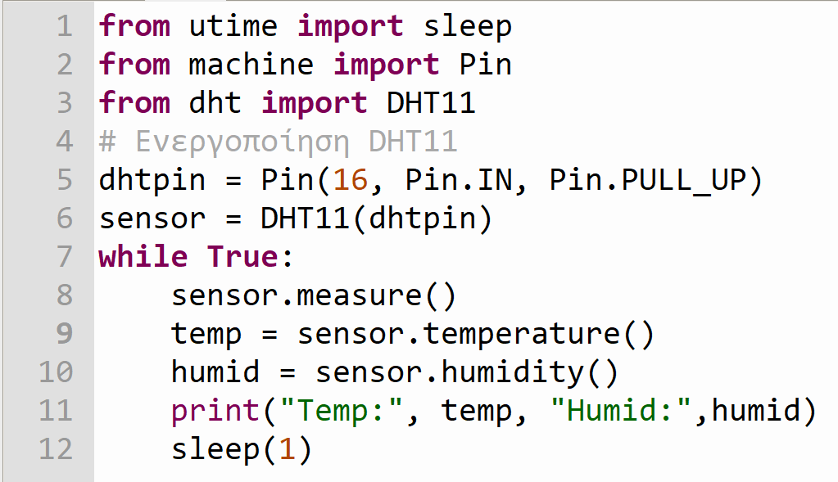
Βασικό Πρόγραμμα
dht1.py

Slide 9
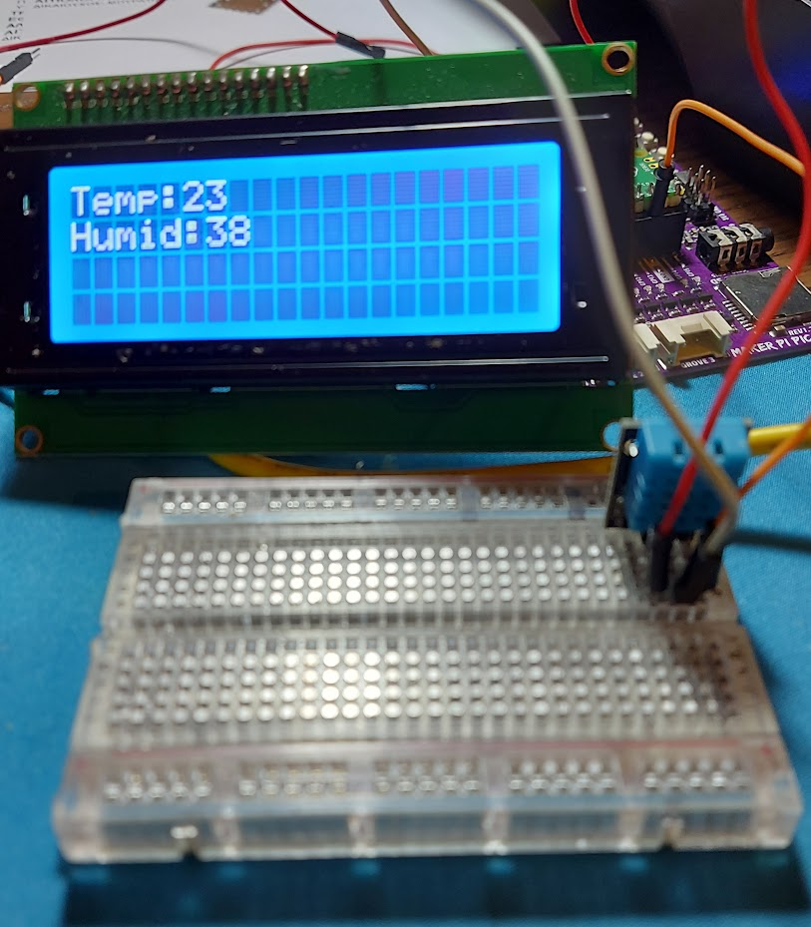
Συνδυάστε τα προγράμματα
Συνδυάστε το
lcd1.py
Με το
dht1.py
Ώστε να φαίνεται η θερμοκρασία
και η υγρασία στην
Οθόνη LCD!

Slide 10
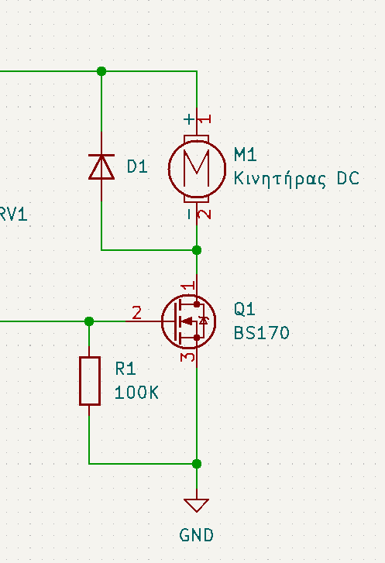
Έλεγχος Ανεμιστήρα
Έχουμε δει έλεγχο ηλεκτρικού κινητήρα
από το pico με τη βοήθεια transistor
Μπορείτε να τροποποιήσετε το πρόγραμμα
ώστε να ανάβει ο ανεμιστήρας όσο η
Θερμοκρασία είναι πάνω από 24 βαθμούς;
Το tranistor είναι συνδεμένο στο Pin17

